Slide 1
Профессия юрист

Slide 2
Профессиограмма юрист
Наименование профессии | юрист
Доминирующий способ мышления | адаптация - формализация
Область базовых знаний №1 и их уровень | общественные науки, уровень 3, высокий (теоретический)
Область базовых знаний №2 и их уровень | право, юридические науки, уровень 2, средний (практическое использование знаний)
Профессиональная область | право, юриспруденция
Межличностное взаимодействие | частое по типу "рядом"
Доминирующий интерес | предпринимательский
Дополнительный интерес | социальный
Условия работы | в помещении, сидячий

Slide 3
Доминирующие виды деятельности профессии юрист:
консультирование лиц, нуждающихся в юридической помощи
изучение законов, подзаконных актов
составление юридических документов, контрактов, актов
осуществление методического руководства правовой работы на предприятии;
создание архива судебных и арбитражных дел;
участие в процессе законотворчества
обеспечение правовой защиты граждан, организаций, государства;
изучение правовой практики зарубежных коллег;
правовая пропаганда;
участие в судебных процессах (защита дел в суде или поддержание обвинения)

Slide 4
Качества, обеспечивающие успешность выполнения профессиональной деятельности юриста:
логическое, аналитическое мышление;
высокий уровень развития понятийного мышления
хорошее развитие концентрации и устойчивости внимания (и долговременной памяти;
вербальные способности (умение правильно и понятно изъясняться);
способность убеждения;
коммуникативные навыки (навыки общения с людьми);
склонность к исследовательской деятельности;
хорошие познания в разных областях наук;
высокий уровень развития дедуктивного мышления (умение мыслить от общего к частному);
способность к всестороннему, адекватному восприятию ситуации;
умение вести переговоры.

Slide 5
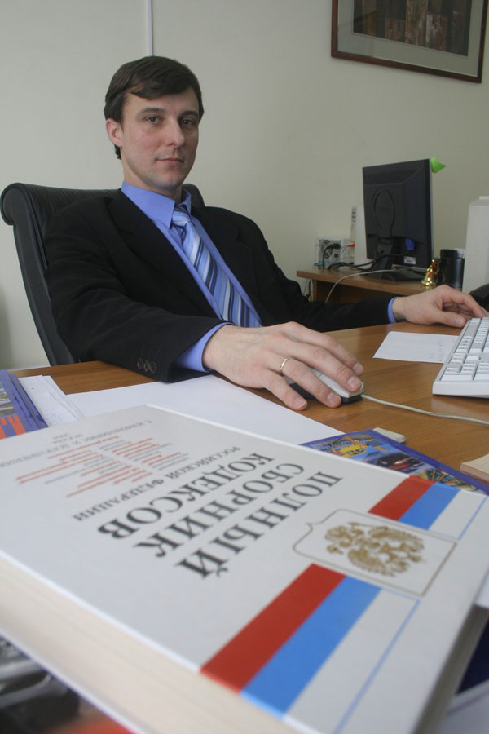
Личностные качества, интересы и склонности
организованность;
аккуратность;
уверенность в себе;
эрудированность;
честность и порядочность;
деловая хватка;
ответственность;
объективность;
коммуникабельность;
хорошая интуиция;
эмоционально-психическая устойчивость;
энергичность;
настойчивость, принципиальность;
стремление к самосовершенствованию;
умение быстро восстанавливать работоспособность.

Slide 6
Качества, препятствующие эффективности профессиональной деятельности:
отсутствие интереса к выполняемой работе;
нерешительность;
неумение быстро принимать решения;
неумение противостоять внешним факторам (лицам, ситуациям);
нечестность;
непринципиальность;
неспособность глубоко осмысливать происходящее;
беспечность;
непогашенная судимость;
плохая дикция.

Slide 7
Области применения профессиональных знаний:
государственные и негосударственные организации, предприятия, учреждения, общества различных форм собственности, являющиеся юридическими лицами;
адвокатура, прокуратура;
суды;
частное или индивидуальное предпринимательство;
органы предварительного следствия и дознания;
нотариальные конторы;
юридические консультации;
государственные органы обеспечения охраны порядка и безопасности (ОВД, органы обеспечения безопасности, органы налоговой службы и налоговой полиции, таможенные органы, органы юстиции (Министерство юстиции, служба судебных приставов);
образовательные учреждения;
частные детективные службы.

Slide 8
Некоторые профессии, которые могут подойти человеку с данным типом личности (предпринимательский и социальный):
рекламный агент;
брокер;
переводчик;
социальный работник;
продавец;
торговый агент;
официант;
менеджер;
комментатор;
страховой агент.

Slide 9
Плюсы профессии:
Профессия юрист считается одной их самых благородных и ответственных. Он защищает обиженных и обеспечивает наказание преступников. Работа юристом приносит большое моральное удовлетворение.

Slide 10
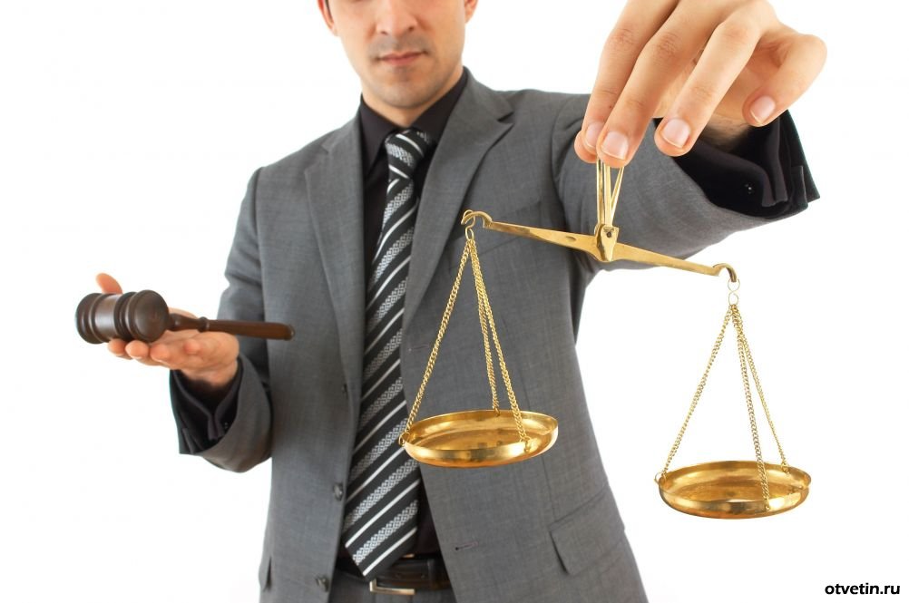
Образование:
Высшее юридическое образование.

Slide 11
Карьера и зарплата:
Сегодня услугами юриста пользуется все больше и больше людей. Однако конкуренция среди специалистов очень высока. Чтобы добиться успеха в профессии, необходимо много трудиться.
Юрист — перспективная профессия. Перед ним огромный выбор специализаций. От того, на какой он остановится, во многом зависит уровень заработной платы.

Slide 12
Можно получить профессию:
Сибагс Сибирская академия Государственной Службы Новосибирск, ул. Нижегородская, 6
Сибупк Сибирский университет Потребительской Кооперации Новосибирск, просп. Карла Маркса, 26
Новосибирский государственный технический университет Новосибирск, просп. Карла Маркса
Нгау Новосибирский Государственный Аграрный университет Новосибирск, ул. Добролюбова, 160
НГУ Новосибирский Государственный университет
Новосибирск, ул. Пирогова, 2

